Slide 2
نام و نام خانوادگی:فرزاد عبداللهی
موضوع:درس 16جغرافیا سوم راهنمایی
دبیر گرامی:آقای عمرخضرنژاد
مدرسه:رازی
اسفند ماه92

Slide 3
شهرهاچگونه به وجود آمدند؟
همان طور که می دانید انسان های اولیه از میوه ی درختان تغذیه می کردند یا حیوانات را شکار می کردند و می خوردند.این شیوه ی زندگی انسان مدت زمان زیادی ادامه یافت تا این که اودریافت که می تواند برای ادامه زندگی وتامین خوراک وپوشاک خودحیوانات اهلی رانگه داری کند؛پس به دامداری پرداخت.انسان در طول زندگی دامداری،برای پیدا کردن مرتع وچرای دام های خود به ناچار باید از جایی به جای دیگر می رفت.

Slide 4
شیوه ی غالب زندگی اودر این زمان کوچ نشیتی بود اما رفته رفته کشاورزی را شناخت و توانست بسیاری از نیازهایی خود را از این راه تامین کند.پس به تدریج،در کنار رود ها یک جا نشین شد وروستا ها را به وجود آورد.در این زمان، انسان در کنار کار کشاورزی ، دامداری هم می کرد.بعد ها با به هم پیوستن روستاها ،شهر های کوچک به وجود آمدند.اولین شهر ها در بین النهرین ،در محدوده ی عراق کنونین دو رود دجله وفرات و رود کارون پدید آمدند.

Slide 5
شهر نشینی در ایران
در کشور ما شهر نشینی سابقه ای بسیار طولانی دارد.درایران باستان در دوره های هخامنشی و ساسانی،شهر های بزرگ و مهم نظیر هگمتانه (همدان) ، تیسفون ، استخر (در نزدیکی شیراز)،رگ (ری) وشوش به وجود آمدندوشهرت جهانی پیدا کردند.

Slide 6
به چه مکانی شهر گفته می شود؟
یکی از آشکار ترین تفاوت های شهر و روستا،نوع فعالیت مردم در شهر وروستاست.درشهر،مردمبه فعالیت های غیر کشاورزی می پردازند؛مانند کار در کارخانه ها واداره ها.
چه عواملی سبب رشد شهرها می شود؟
وجود آب:بزرگ ترین وقدیمی ترین شهر های دنیا در کنار رود ها و دریا ها به وجود آمده اند. هنوز هم دسترسی به منابع آب در شکل گیری شهر ها وروستاها نقش اساسی دارد. در کشور هایی مانند سر زمین ما که در ناحیه ی خشک قرار دارند و با مشکل کم آبی روبه رو هستند،بیشتر شهر ها در نواحی نسبتاً پر آب و در کنار رود ها به وجود آمدهاند؛نظیر اصفهان.

Slide 7
موقعیت ارتباطی:شهر ها معمولا در کنار راه های ارتباطی قرار دارندواز این طریق،با سایر شهر ها وروستا ها در ارتباط اند.دسترسی به راه های ارتبا طی از عوامل مهم توسعه و رونق شهر هاست؛مثلاً شهر کرمانشاه به علت قرار گرفتن در مسیر جاده ی قدیمی ابریشم وراه پر رفت وآمد کربلا و نجف،همواره رونق و رشد قابل توجهی داشته است.

Slide 8
مذهب:در جهان شهر هایی وجود دارندکه مذهب،عامل اصلی پیدایش و گسترش آن ها بوده است.

Slide 9
جمعیت شهر ها
امروزه در جهان شهر های بزرگی به وجود آمده اند که بین 5 تا 14 میلیون نفر جمعیت دارند.در این گونه شهر ها،انبوه جمعیت به ناچار در ساختمان های متراکم چند طبقه زندگی می کنند.در ساعاتی از روز ازدحام جمعیت به اوج خود می رسد.

Slide 10
زندگی در شهر های بزرگ چه مشکلاتی دارد؟
امروزه یکی از مهم ترین مشکلات شهر های بزرگ ،مسله ی آلودگی است.انواع الودگی ها از جمله آلودگی هوا،آلودگی آب ها و آلودگی صوتی سلامت جسمی،روحی وآرامش انسان ها و سایر موجودات را تهدید می کنند.در حالی که روستاییاناین مشکلات را ندارندواز سلامت و آرامش بیش تری بر خور دارند.

Slide 11
سئوالات:
1.چرا انسان یکجا نشین شد؟
2.اولین شهر های جهان در کجا به وجود آمدند؟
3.چرا در کشور ما بیشتر شهر ها (مثل اصفهان)در نواحی نسبتاَ ًپر آب در کنار رود ها به وجود آمده اند؟
4.چه عواملی در پیدایش و گسترش شهر های اصفهان،کر مانشاه ومشهد نقش اساسی داشته اند؟
5.نقش موقعیت ارتباطی در رشد شهر ها را بنویسید.
6. چه عاملی سبب شد شهر کرمانشاه از گذشته تا به امروز رونق و رشد قابل توجهی داشته باشد؟
7.در شهر های بزرگ که جمعیت آنها بین 5تا14میلیون نفر است چه منظره هایی وجود دارد؟

Slide 12
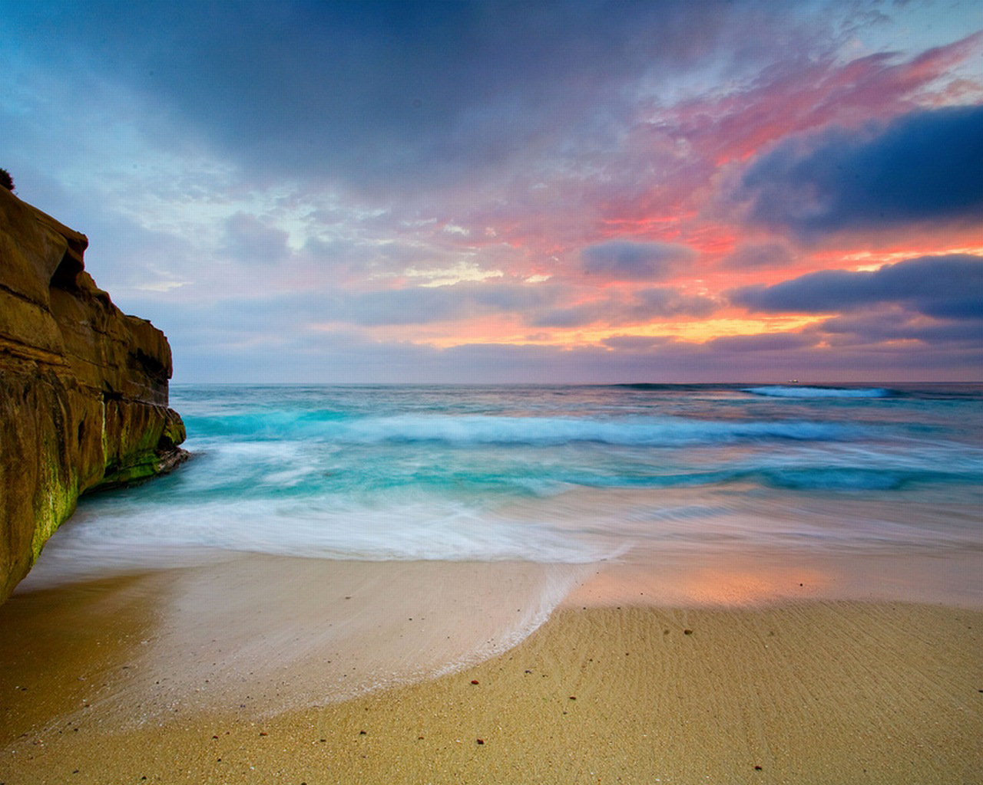
موفق باشید.

